Slide 1
Solunum Sisteminde Nükleer Tıp Uygulamaları
Pulmoner görüntüleme:
Perfüzyon görüntü: ^{99m}Tc-MAA (10~90um)
Ventilasyon görüntü: ¹³³Xe, ^{99m}Tc-DTPA aerosol
PIOPED kriterleri
V/Q uyumsuzluğu

Slide 2
Pulmoner görüntüleme
pulmoner emboli, anti-koagülan tedavi sonrası F/U pulmoner emboli, akc tümörüne bağlı perfüzyon değişimi, pnömonektomi için pre-op değerlendirme, post-op F/U…

Slide 3
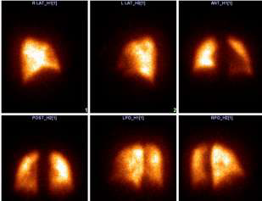
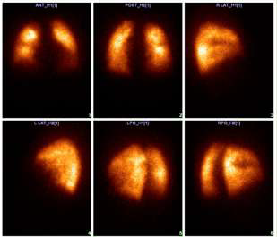
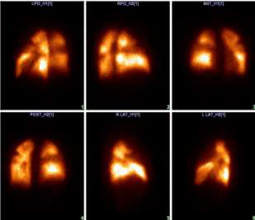
Akciğer perfüzyon-ventilasyon sintigrafisi

Slide 4
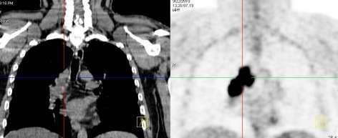
AKCİĞER KANSERİNDE PET/BT UYGULAMALARI

Slide 5
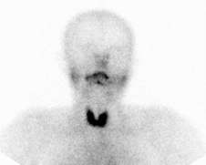
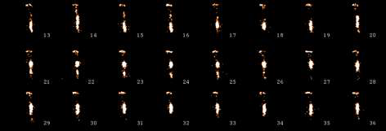
Gastrointestinal Sistem Uygulamaları
TÜKÜRÜK BEZİ SİNTİGRAFİSİ
ÖZEFAGUS TRANSİT SİNTİGRAFİSİ

Slide 6
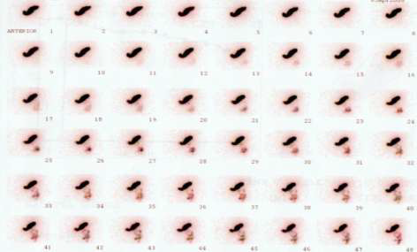
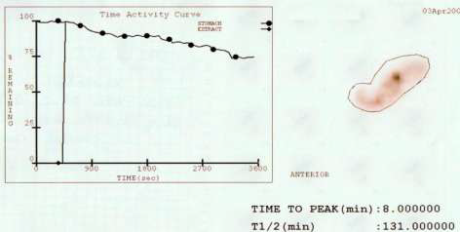
Gastrointestinal Sistem Uygulamaları
GASTROÖZEFAGEAL REFLÜ SİNTİGRAFİSİ
MİDE BOŞALMA SİNTİGRAFİSİ

